Slide 1
PROJETO REDES PARA UM INTERNET CAFÉ NO SIMULADOR

Slide 2
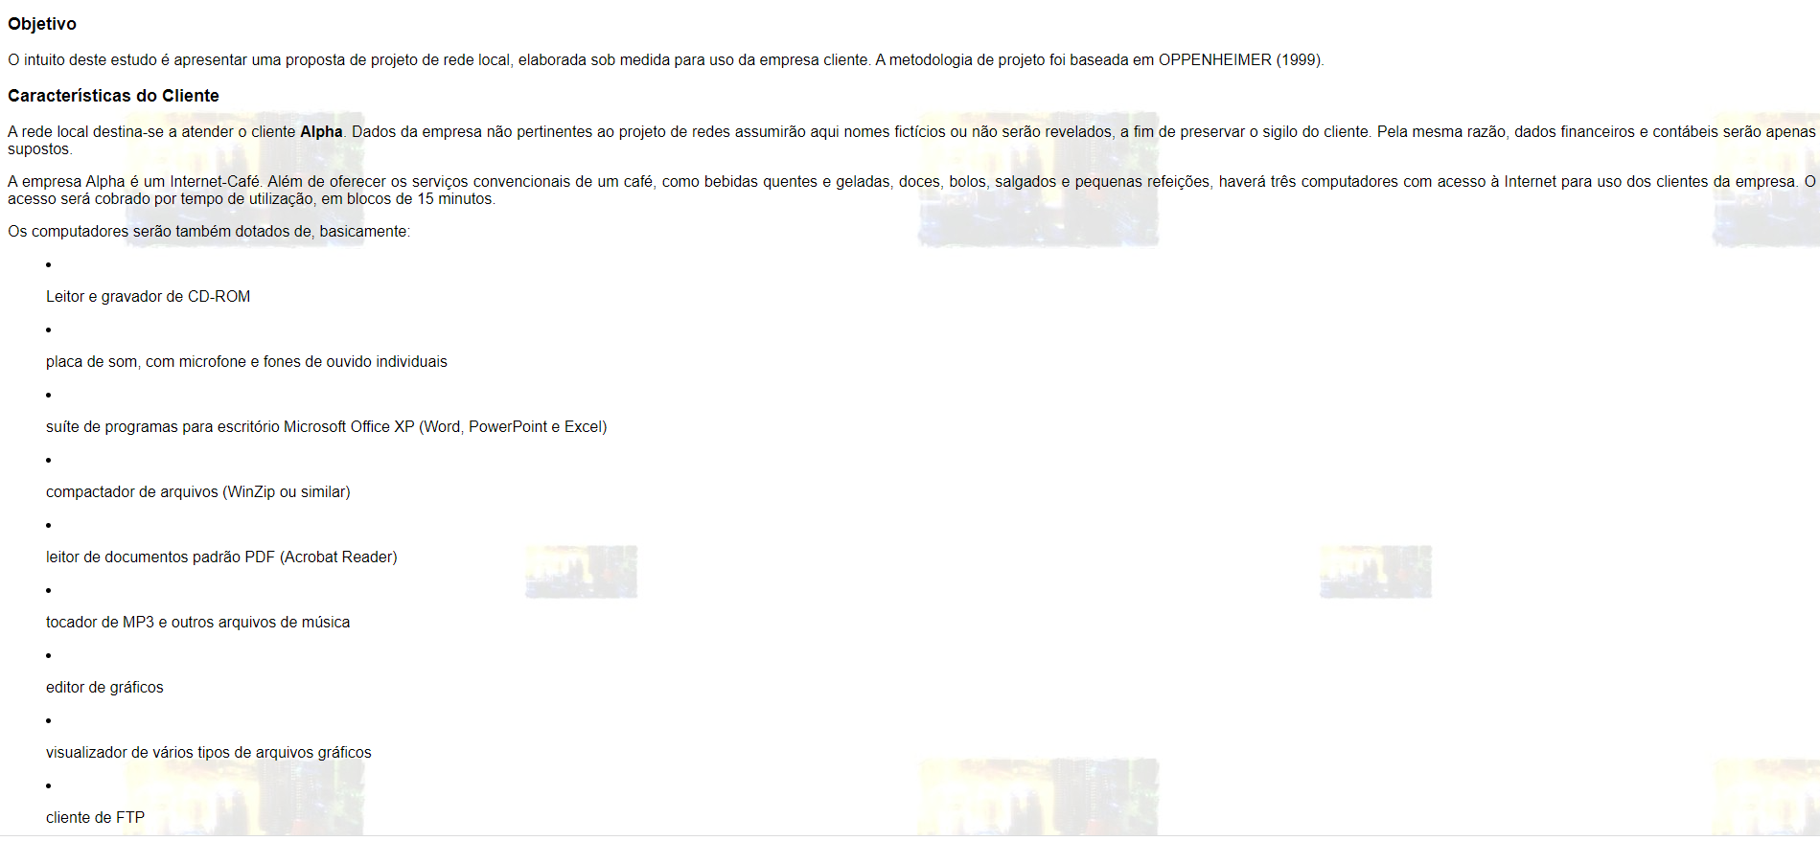

Slide 3

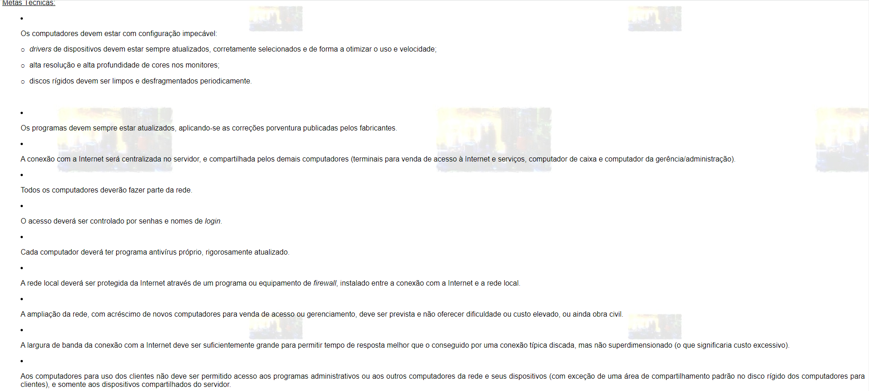

Slide 4



Slide 5



Slide 6

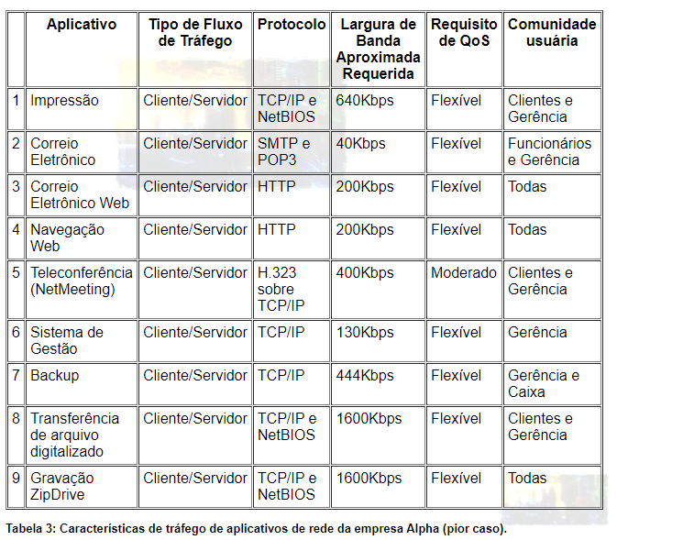

Slide 7



Slide 8
